Slide 1
U1.2 - Microprocesador

Slide 2
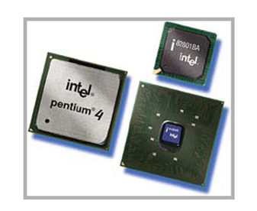
Microprocesador
Actualmente, una CPU puede estar soportada por uno o varios microprocesadores, así como un microprocesador puede soportar una o varias CPU.
En este sentido ha surgido el concepto de núcleo, o core, para referirse a una porción del procesador que lleva a cabo todas las actividades de una CPU real existiendo microprocesadores capaces de integrar varios núcleos.
El rendimiento del procesador se puede medir de distintas formas destacando parámetros como la frecuencia de reloj, la velocidad del bus o las prestaciones de la memoria caché que emplea

Slide 3
Microprocesador: características
Frecuencia de Reloj: aunque impone el ritmo de trabajo del microprocesador y hasta hace unos años ha sido la característica más determinante al elegir un modelo, en los últimos años su valor se ha estabilizado entre los 2-4 Ghz, ya que no se han requerido frecuencias más altas para aumentar su capacidad de proceso y se han optimizado el resto de parámetros.
Velocidad del bus: el bus que comunica el microprocesador con el Northbridge se denomina Front Side Bus (FSB) en los microprocesadores Intel o FSB Hipertransport (HTT), Lightning Data Transport (LDT) o, simplemente, hipertransport en procesadores AMD. La prestaciones del bus vienen determinadas por el ancho del mismo (64 bits, normalmente) y su velocidad, en megahercios. Además, la velocidad del bus del microprocesador suele estar relacionada con la de otros buses, como el de memoria, PCI y PCI-Express o AGP.

Slide 4
Microprocesador: características
Memoria Caché: la memoria caché, al ser más rápida que la memoria RAM, acelera el rendimiento dado que almacena los datos que se prevé que más adelante se van a usar. Se dispone de varios tipos de caché:
Caché L1 o primaria de nivel 1: está integrada en el núcleo del microprocesador y funciona a la máxima velocidad.
Caché L2 y L3 o de nivel 2 y 3: está conectada al micro mediante el back side bus (bus trasero), que es más rápido que el bus frontal. La caché L2 es más lenta que la L1 y la L3 que la L2.
Tipo de zócalo
Slot
Socket

Slide 5
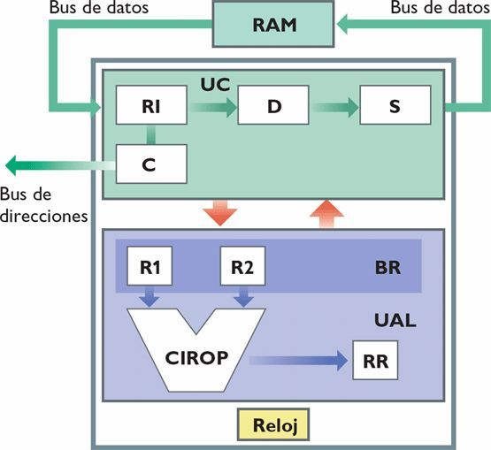
Microprocesador: elementos
Una Unidad Aritmético-Lógica (ALU) que realiza cálculos y comparaciones, y toma decisiones lógicas (determina si una afirmación es cierta o falsa mediante las reglas del Álgebra de Boole).
Una Unidad de Control (UC), que interpreta cada una de las instrucciones del programa y, de acuerdo con su microprogramación, ir generando las señales lógicas para que se realicen las modificaciones sobre los registros y/o las posiciones de la memoria principal.

